Slide 1

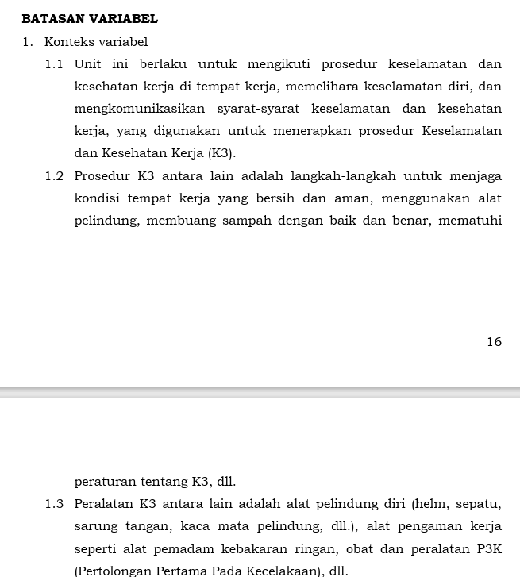

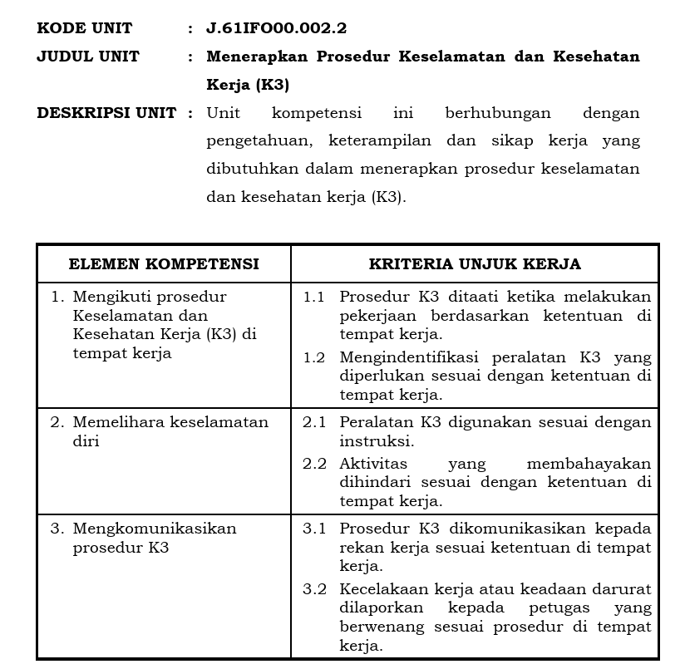
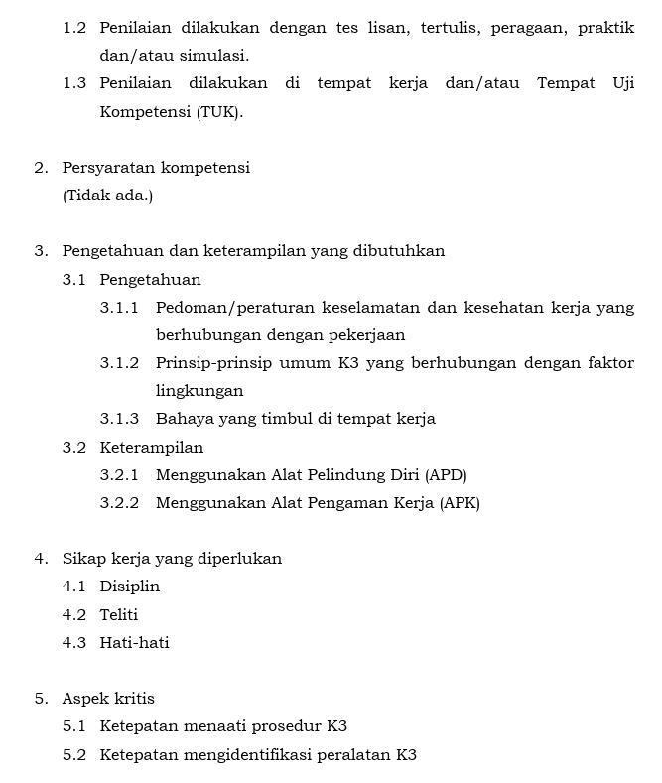

  Menyusun Modul Ajar
  Berbasis Kompetensi Pada TeFa
Judul Modul : Bisa diisikan sesuai Unit Kompetensi/Tujuan Pembelajaran
1
Tujuan Pembelajaran: diambil dari rumusan Tujuan Pembelajaran ABCD
Link:
2
Langkah-langkah Pembelajaran
disesuaikan dengan model/metode/strategi pembelajaran
3
Asesmen:
diisikan perencanaan asemen, meliputi: instrumen asesmen, dan waktu pelaksanaan
4
Media/Materi:
Materi yang akan disajikan berdasarkan elemen kompetensi pada SKKNI
5
Notes:
Menyusun modul ajar berbasis kompetensi sesuai dengan Panduan Pembelajaran dan Asesmen (PPA) berarti membuat modul ajar yang mempertimbangkan kompetensi awal siswa

Slide 2
  Menyusun Modul Materi
  Berbasis Kompetensi Pada TeFa
Judul Modul : Bisa diisikan sesuai Unit Kompetensi/Tujuan Pembelajaran
1
Pendahuluan
Tujuan Pembelajaran,
Deskripsi Unit Kompetensi SKKNI
2
Link:
Materi 1. Elemen Kompetensi SKKNI 1
Pengetahuan yang diperlukan dalam …. (isikan sesuai elemen kompetensi SKKNI 1)
Keterampilan yang diperlukan dalam …. (isikan sesuai elemen kompetensi SKKNI 1)
Sikap yang diperlukan dalam …. (isikan sesuai elemen kompetensi SKKNI 1)
Materi 2… dst
Daftar Pustaka
3
Asesmen
Metode Penilaian
Asesmen Materi 1
Lembar Penilaian Teori
Lembar Penilaian Praktik
C. Asesmen Materi 2… dst
4

Slide 3

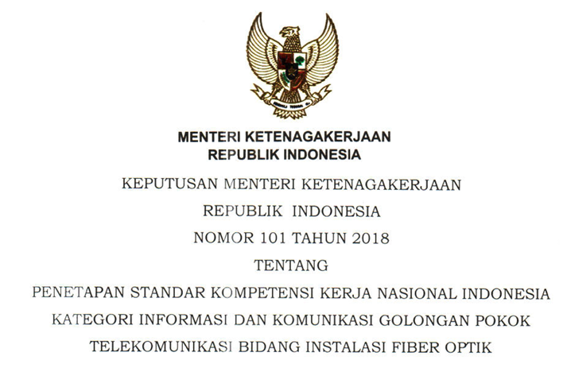
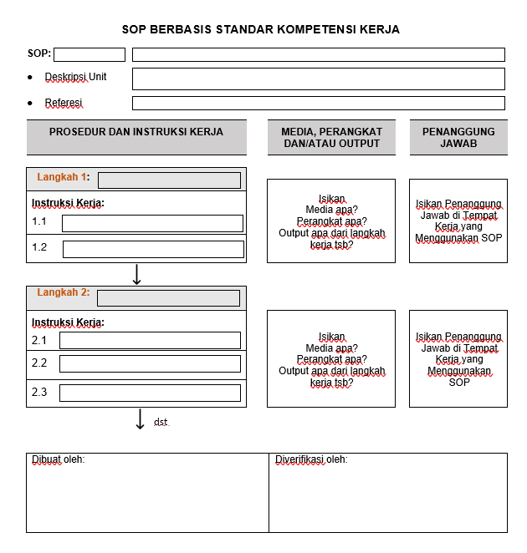
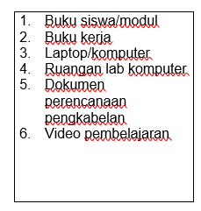
  Menyusun SOP Kerja Berbasis Kompetensi Pada TeFa
1
2
3
4
5
7
8
6
5
8
7
6
Contoh
9
10
Diisikan Tanda Tangani dan Nama Pembuat, misal yang membuat Guru
Diisikan Tanda Tangani dan Nama Verifikator, misal yang memverifikasi Kepala Lab

Slide 4
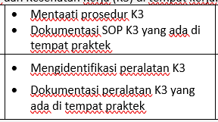
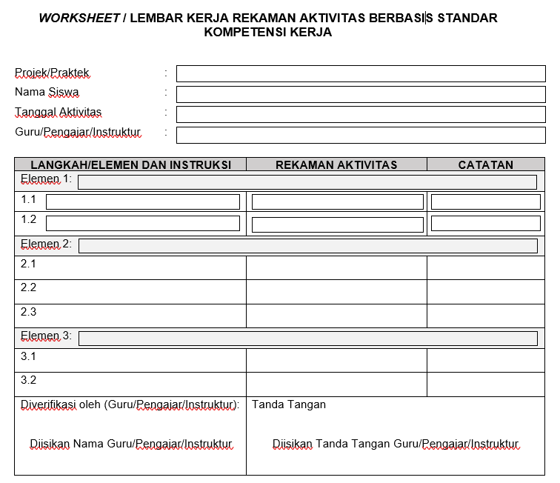
  Menyusun Worksheet Berbasis Kompetensi Pada TeFa
Contoh
1
2
3
4
5
Diberikan catatan oleh Guru/ Pengajar/ Instruktur
6
7
8
5
6
7
8
5
6
7
8
9
10

Slide 5
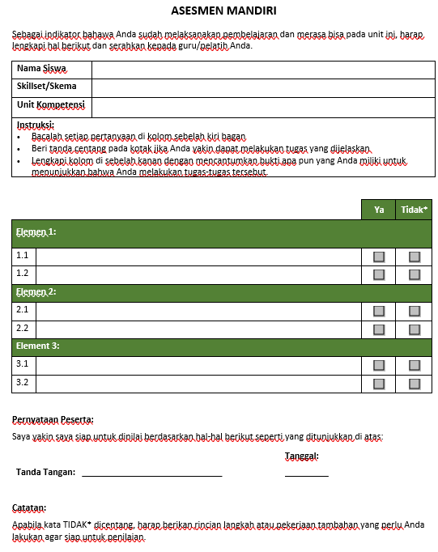
  Menyusun Asesmen Mandiri untuk Asesmen Formatif Berbasis Kompetensi
1
2
3
4
5
4
5
4
5
6
7

